Slide 1
수빈공주와 5난쟁이들
4주차

Slide 2
4주차 목표
3주차에 목표로 하였던 기능 구현(Google Maps API, 코로나 예방 접종 센터 OpenAPI)
구현해야 할 기능
디자인
Suvin Princess and 5 dwarfs

Slide 3
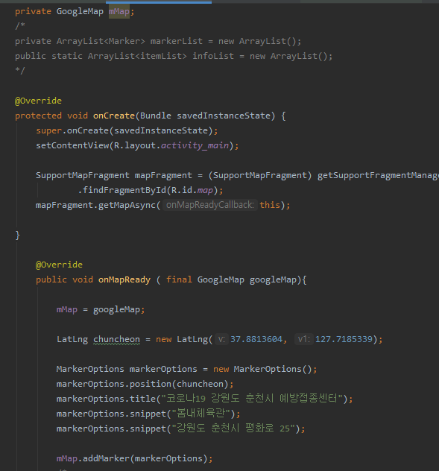
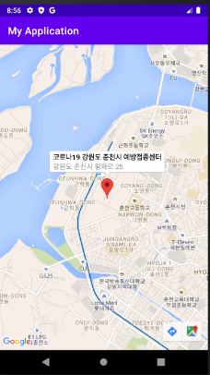
기능 구현(1/3)
Google Maps API
목표로 하였던 지난주 앱구상 5/5의 내용
이며 다음과 같은 코드를 작성하여
Google Maps API를 구현
Suvin Princess and 5 dwarfs

Slide 4

기능 구현(2/3)
Google Maps API
구현한 Google Maps API를 통하여
지도에 마커를 표시하고 예방접종 장소 및 주소지를 표시함.
Suvin Princess and 5 dwarfs

Slide 5
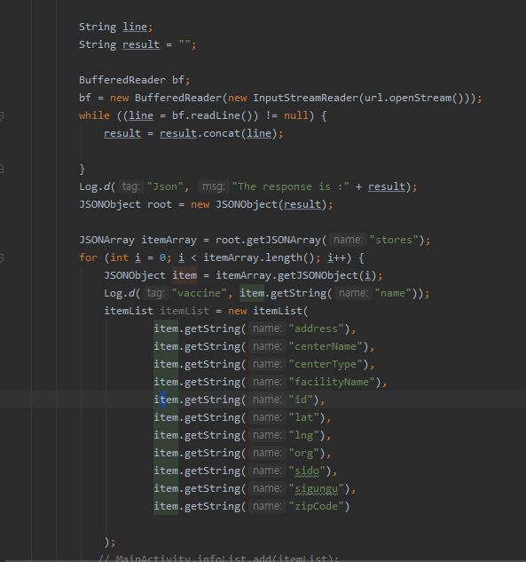
기능 구현(3/3)
JSON 파싱
오른쪽 첨부해놓은 사진의 getJSON.java 파일을 통하여
코로나 예방 접종 센터 OpenAPI의 로우데이터를 파싱하여
배열에 저장 후 위치 마커를 지도상에 표시함.
Suvin Princess and 5 dwarfs

Slide 6
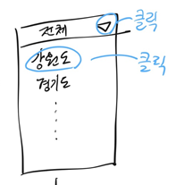
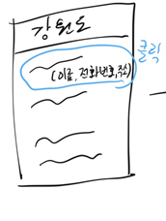

구현해야 할 기능
파싱한 데이터를 이용해서
지난주 앱 구상 3/5, 4/5의 지역 분류 및
예방접종 센터에 대한 정보창 구현
지도의 Zoom in, Zoom out 기능 구현
Suvin Princess and 5 dwarfs

Slide 7

필요한 디자인
Google Maps의 기본 마커가 아닌 커스텀 마커
앱의 레이아웃 및 각종 버튼 등 다양한 이미지
Suvin Princess and 5 dwarfs

Slide 8
Q&A

